Slide 1
Використання онлайн дошок для навчання учнів початкової школи
Тетяна ГУРКОВА, к.п.н., доцент кафедри початкової освіти
КЗ ЗОІППО ЗОР

Slide 2
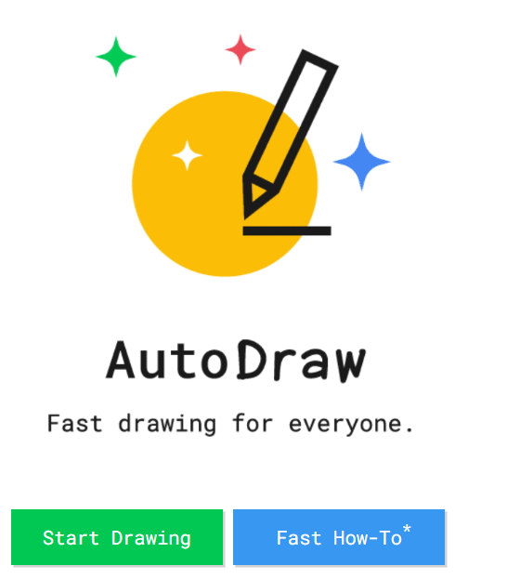

Віртуальні дошки:
Webjets/реєстрація
AutoDraw/без реєстрації
створення веб-карт, на яких можна організувати свої дослідження, ідеї та збирати матеріали з Інтернету
URL: https://app.weje.io/
автоматичне малювання зображень за допомогою штучного інтелекту
URL: https://www.autodraw.com/
Notes:
https://youtu.be/Ip6f4c_CjMM?si=AdHx8RgRpV92bD3L
https://youtu.be/iICOP5tqepc?si=wWyZD-muCA-pZGfm

Slide 3
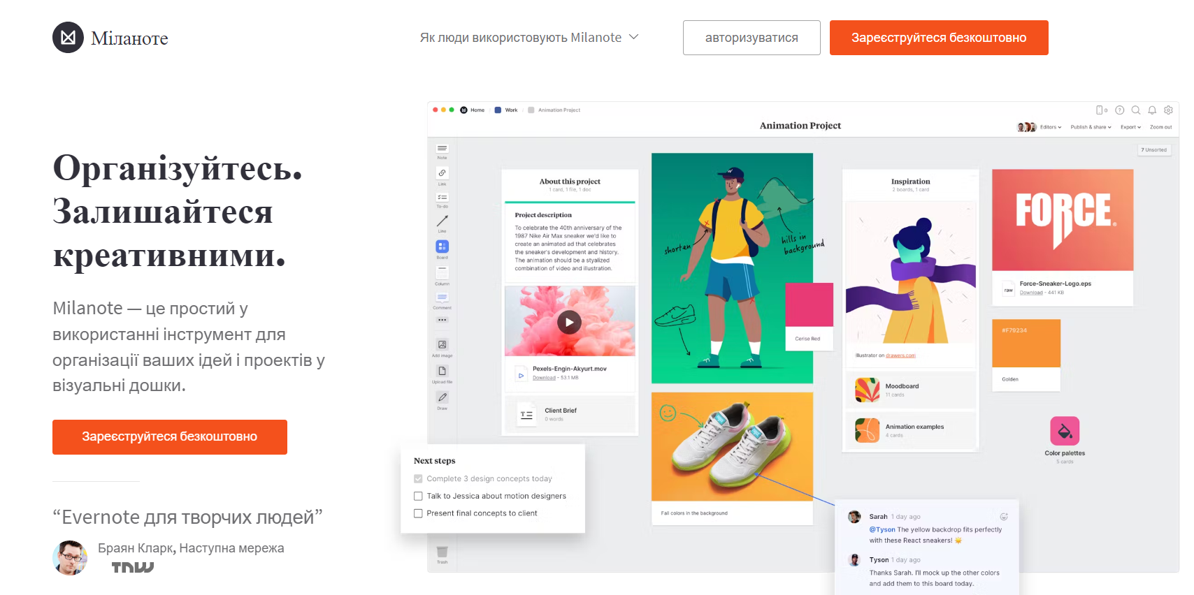
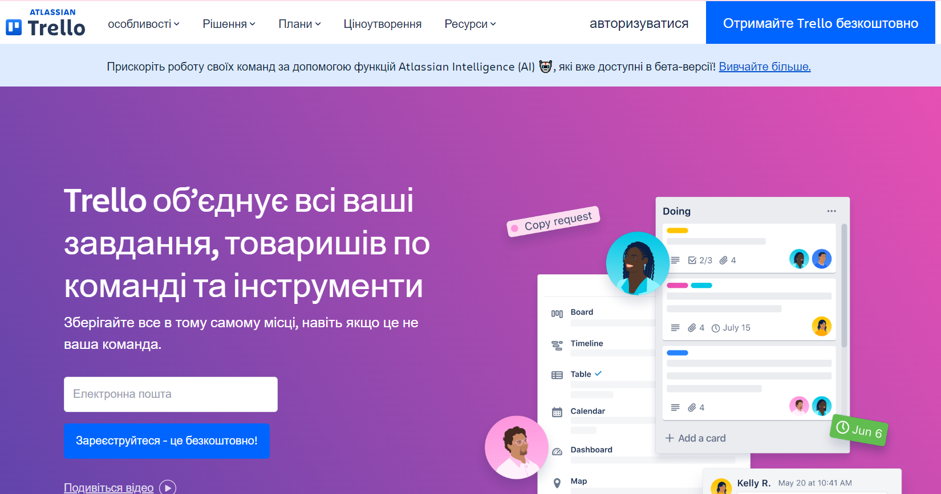
Віртуальні дошки:
Trello/реєстрація
Milanote/реєстрації
створення спільних проектів, де кожен учень може мати власну картку зі списком завдань та строками виконання
URL: https://trello.com/
організації своїх ідей та ресурсів для проектів, структуруючи їх у вигляді веб-карти
URL: https://milanote.com/
Notes:
https://youtu.be/OaWhH_5-XH8?si=aCfB15Cc_aM-VyN3 /// https://milanote.com/
https://youtu.be/7CcrrAY9rRU?si=amiZbItICz27YmnD

Slide 4
Активні учасники
Мовно-літературна галузь запрошує….
URL: https://trello.com/invite/b/nwVacUuh/ATTI70388d5ef3f9399aed2bfd016533e9907B3845BB/мовно-літературна-галузь-запрошує

Slide 5


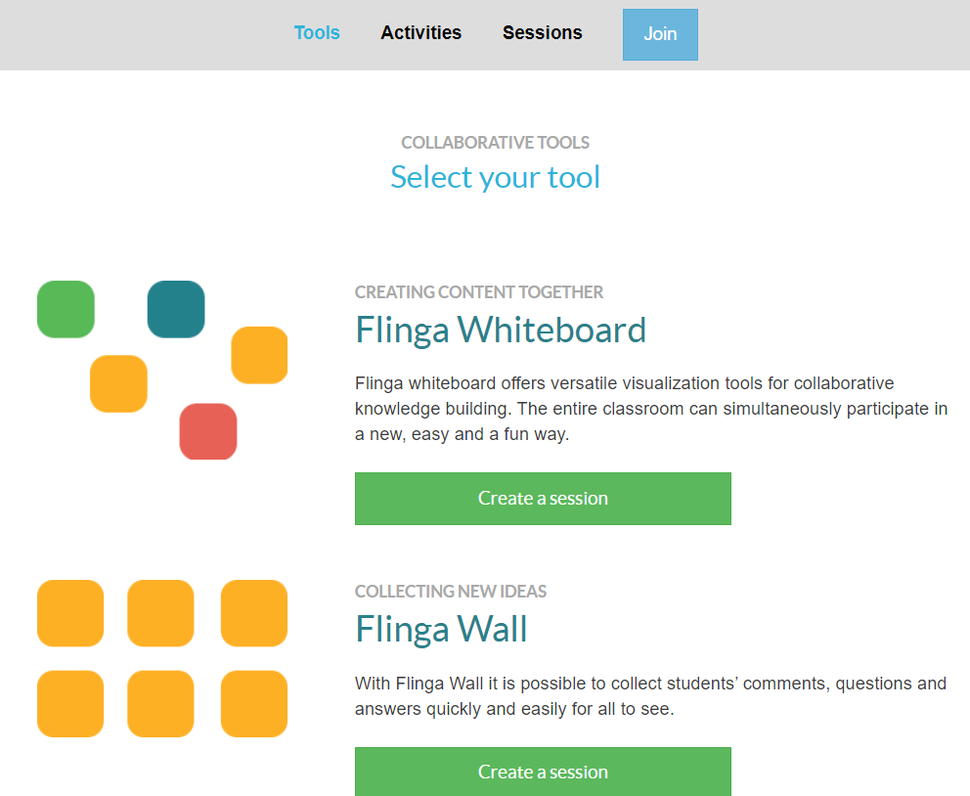
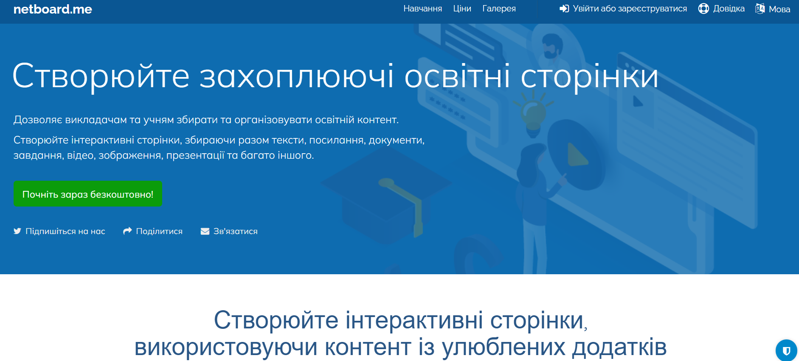
Віртуальні дошки:
Flingo/реєстрація
Netboard/реєстрація
спільне створення малюнків, складання планів або розв'язання задач у реальному часі.
URL: https://flinga.fi/tools
зберігання і організація роботи з інформацію в одному місці
URL: https://netboard.me/
Notes:
https://youtu.be/fBXRRsjXPoI?si=muJuqZQvlHSEC2sn
https://youtu.be/nZ5364GTJsw?si=4WjK3Fcy3rtgeNbf

Slide 6
Активні учасники
Математична галузь запрошує….
URL: https://gurkova.netboard.me/
Редагуємо:
https://gurkova.netboard.me/0c32v9czwnhhss4/?link=h4U3RKTc-EkZWdPNZ-miWKKATA

Slide 7
Активні учасники
Природнича галузь запрошує….
URL: https://flinga.fi/s/F3GQRUA

Slide 8
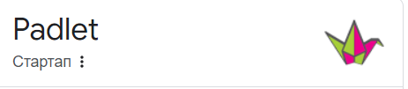
РЕФЛЕКСІЯ
для обговорення літературних творів, де учні можуть додавати власні інтерпретації та аналіз
проведення голосування тощо
URL: https://uk.padlet.com/auth/login?referrer=https%3A%2F%2Fuk.padlet.com%2Fdashboard
ТОП _ 3: https://padlet.com/gurkova2/padlet-ydxm3z16npdw1m88
Notes:
https://youtu.be/pUlPLN0JU48?si=V1guu2OUtv4VyeD9
Подарунок: https://youtu.be/6PEmeWwzCX0?si=BE898mzQVztZrTTt

Slide 9



Notes:
Подарунок: https://youtu.be/6PEmeWwzCX0?si=BE898mzQVztZrTTt

